Slide 1

Diseño y Programación Orientada a Objetos
Conceptos básicos
Profesor: MSc. José Luis Alonso
Correo: jl.alonso@ce.pucmm.edu.do

Slide 2
Contenidos
Paradigma de la POO
Conceptos básicos:
  Objeto
  Clase
  Mensajes
Propiedades de la POO
Encapsulamiento
Implementación
Distribución de datos en memoria

Slide 3
Paradigma de la POO
Resultado de la evolución natural de la programación.
Metodología de programación de propósito general que simula la forma en que el hombre percibe el mundo que lo rodea: como una variedad de objetos interactuando entre sí.

Slide 4


Paradigma de la POO
Atributos: hora, minutos
segundos
Acciones: cambiar hora
poner alarma
Atributos: consumo
color
Acciones: encender
apagar
cambiar canal
cambiar volumen
Atributos: consumo
Acciones: encender
apagar

Slide 5
Envío de flores
emisor
receptor
petición
persona
florista
Desconoce detalles del procedimiento de envío
Procede para satisfacer la petición. Puede servirse de otros.

Slide 6
POO
“Método de implementación en el que los programas se organizan como colecciones cooperativas de objetos, cada uno de los cuales representa una instancia de alguna clase, y cuyas clases son, todas ellas, miembros de una jerarquía de clases unidas mediante relaciones de herencia.”
Grady Booch

Slide 7
Conceptos básicos
Objeto
Clase
Mensaje

Slide 8
Objeto
Entidad con una estructura de datos interna bien definida, y un conjunto de acciones que describen su comportamiento.
Unidad básica de la POO.

Slide 9
Clase
Miembros + Funciones
de Datos miembros
Atributos pasivos
Estado
Campos
Características
Var. miembro
Atributos activos
Comportamiento
Métodos
Responsabilidades
Operaciones

Slide 10
Clase
Categoría de objetos con caracte-rísticas y comportamientos comunes.
Persona
Florista
Persona
Comerciante
Comerciante
Florista
Juan: ejemplar de persona
Ana: ejemplar de florista
Generalización/especialización
Clase: Tipo de dato
Objeto: Variable

Slide 11
Atributos de una clase
Miembros de datos
Funciones miembros
Florista
nombre
salario
edad
vender()
enviarFlores()
Funciones
Constructores
Destructores
Tipos
Estereotipo
UML

Slide 12
Atributos de una clase
Boxeador
nombre
peso
medalla
nombre()
peso()
medalla()
Miembros de datos
Funciones miembros

Slide 13
Mensajes
Petición que se hace a un objeto.
Cliente
Servidor
Mensaje
Emisor
Receptor
Objeto
Usuario
Aplicación
Objeto
Todos los objetos de una clase tienen igual funcionalidad, o sea responden de la misma manera a los mismos mensajes.

Slide 14
Propiedades de la POO
Encapsulamiento
Florista
nombre, salario, edad
vender()
enviarFlores()
….
Herencia
Persona
Comerciante
Comerciante
vender()
Peletero
Florista
Peletero
vender()
Florista
vender()
Polimorfismo

Slide 15
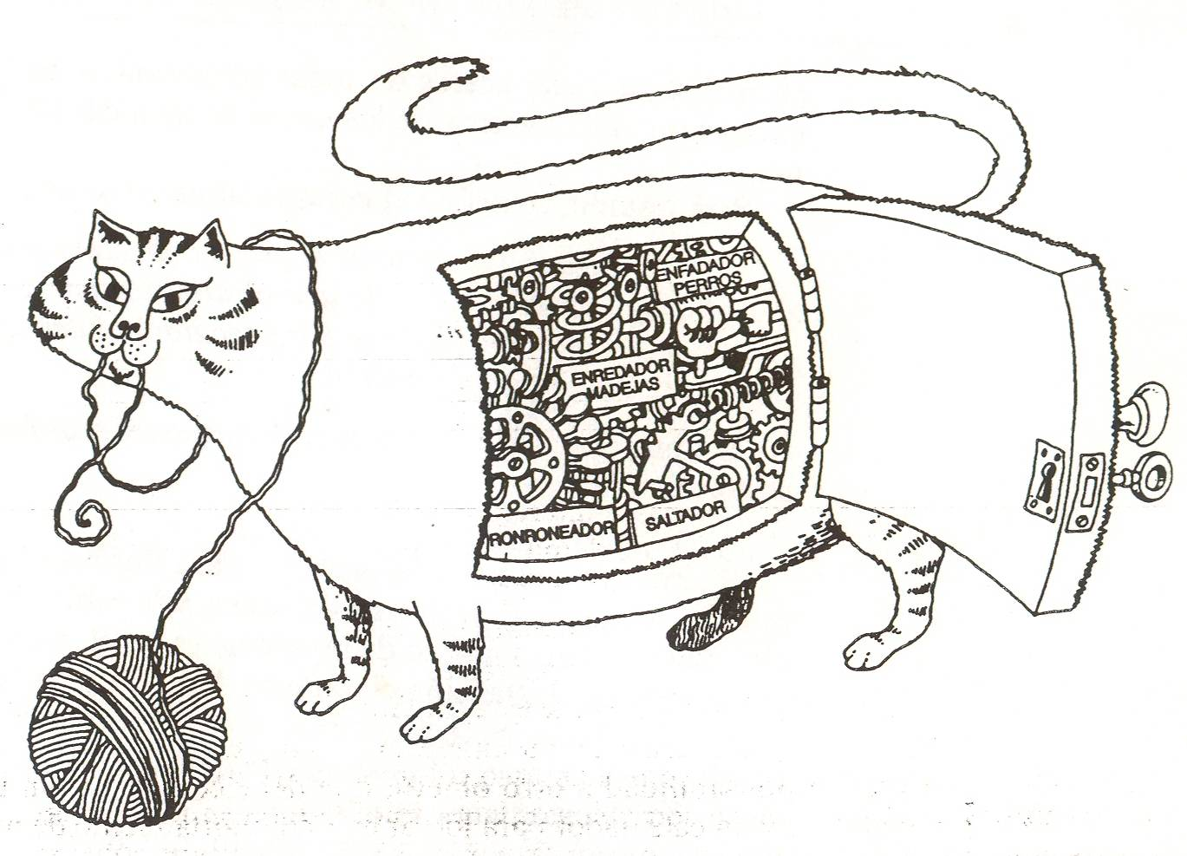
Encapsulamiento
Fuente: Análisis y Diseño Orientado a Objetos. Grady Booch

Slide 16
Encapsulamiento
Toda entidad agrupa sus datos y sus operaciones, con una interfaz bien definida que determina el acceso a las mismas.

Slide 17
Encapsulamiento
Ventajas
Ocultar detalles de implementación.
Simplificar el programa.
Minimizar el impacto del cambio.
Garantizar integridad de los datos.

Slide 18
Implementación
Sintaxis de la declaración de clase:
[visibilidad] class <identificador> {
<miembros>;
}
pública (public)/por defecto
datos
funciones

Slide 19
Declaración de miembros
Variables miembros (datos):
[visibilidad][durabilidad]<tipo><ident.>;
Funciones miembros:
[visibilidad][durabilidad]<tipo>
<ident.>([<lista parámetros>]){
<cuerpo del método>
}

Slide 20
Visibilidad de atributos
Público: public
Privado: private
Protegido: protected
De acceso por defecto

Slide 21
Durabilidad
static: Estático
final
transient
volatile
Se estudian más adelante

Slide 22
Ejemplo de clase
public class Clock {
int hours;
int minutes;
int seconds;
public Clock(){}
public Clock(int phours){ hours = phours; }
public Clock(int hours, int min){
this.hours = hours;
minutos = min;
}
void setHours(int Hours){hours= Hours;}
int getHours(){return hours;}
void setMinutes(int Min){minutes=Min;}
void getMinutes(){return minutes;}
String standardTime(){..}
String militaryTime(){..}
…
}

Slide 23
Declaración de instancias
Sintaxis:
[package path]<ident. clase> <ident. instancia>;
Ejemplo:
Clock myClock;

Slide 24
Construcción de instancias
myClock= new Clock();
Para usar un objeto primero hay que construirlo.
En la próxima conferencia se amplia el tema de construcción y destrucción de objetos.

Slide 25
Paso de mensajes
Sintaxis:
<objeto receptor>.<func. miembro()>;
Ejemplos:
String time= myClock.standardTime();

Slide 26
Visibilidad de atributos
Clase
Paquete de la clase
Otros paquetes
private
accesibilidad
default
accesibilidad
public
accesibilidad

Slide 27
Visibilidad de atributos
¿Cómo debe ser?
public
private
default
Campos
∅
Funciones miembros

Slide 28
Ejemplo
public class Clock {
private int hours;
private int minutes;
private int seconds;
public void setHours(int Hours){…}
public int getHours(){…}
public void setMinutes(int Min){…}
public int getMinutes(){…}
public String standardTime(){…}
public String militaryTime(){…} …
}

Slide 29
Distribución de datos
Filosofía de Java
Stack
(pila)
Heap
(dinámica)
Memoria
variables locales y parámetros
todos los objetos

Slide 30
Distribución de datos
…
Clock myClock;
myClock = new Clock();
…
myClock.setHours(12);
Stack
myClock
hours
Heap
        hours
        minutes
        seconds
null
12
12

Slide 31
public class Panel {
public void m1(){
int v1= 1;
Clock c1; //pto 1
c1= new Clock(); //pto 2
c1.setHours(10); //pto 3
m2(v1,c1); //pto 4
v1= 8; //pto 7 }
public void m2(int v2, Clock c2){
int v3= 4;
Clock c3, c4; //pto 5
c3= new Clock();
c3.setHours(c2.getHours());
c4 = c3;
v2= 7; //pto 6 } }
Ejemplo

Slide 32
Distribución de datos
Stack Heap
m1: v1
c1
1
null
int v1= 1;
Clock c1; //pto 1

Slide 33
Distribución de datos
Stack Heap
m1: v1
c1
1
0
hours
minutes
seconds
0
0
c1= new Clock(); //pto 2

Slide 34
Distribución de datos
Stack Heap
m1: v1
c1
1
10
hours
minutes
seconds
0
Hours
10
0
c1.setHours(10); //pto 3

Slide 35
Distribución de datos
Stack Heap
m1: v1
c1
c2
m2: v2
1
10
hours
minutes
seconds
0
0
1
m2(v1,c1); //pto 4
public void m2(int v2, Clock c2)

Slide 36
Distribución de datos
Stack Heap
m1: v1
c1
c2
m2: v2
v3
c3
c4
10
1
hours
minutes
seconds
0
0
1
4
null
null
int v3= 4;
Clock c3, c4; //pto 5

Slide 37
Stack Heap
m1: v1
c1
c2
m2: v2
v3
c3
c4
10
hours
minutes
seconds
8
1
0
0
7
1
10
hours
minutes
seconds
0
4
0
0
null
m2:c3= new Clock();
c3.setHours(c2.getHours());
c4= c3;
v2= 7; //pto 6
m1: v1= 8; //pto 7

Slide 38
Conclusiones
POO busca minimizar el impacto del cambio al concebir los objetos como módulos o cápsulas que encierran datos y operaciones sobre esos datos.
Clase: patrón descriptivo a partir del cual se pueden reproducir objetos, cuyas características se encuentran bien definidas a través de sus atributos miembros.

Slide 39
Conclusiones
La comunicación entre objetos se realiza a través de mensajes.
Los atributos públicos pueden ser accedidos desde cualquier clase.
Los atributos privados sólo pueden ser accedidos por las funciones miembros de la clase, o sea, que están reservados para el uso privado de la clase que los define.

Slide 40
Conclusiones
Una buena práctica en el diseño OO es prohibir el acceso a los miembros de datos de una clase por otras clases.

Slide 41
Estudio Independiente
Hacer el ejercicio No 1 que aparece al final del documento de la conferencia. Llevarlo resuelto a la clase práctica.
Estudiar documento de Arreglos en Java para entender las particularidades del uso de arreglos en Java

